Slide 1
Môn : Toán
Lớp : 1C
Số 0 trong phép cộng
GV : Trần Mai Phương

Slide 2
Thứ sáu ngày 26 tháng 10 năm 2018
Toán
Kiểm tra bài cũ:
- Hs thi đọc bảng cộng trong phạm vi 4,5

Slide 3
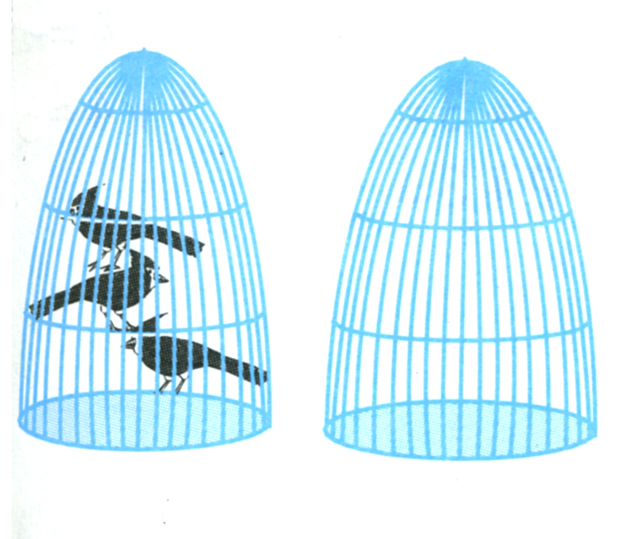
Thứ sáu ngày 26 tháng 10 năm 2018
Toán
3 + 0 =
3

Slide 4

Thứ sáu ngày 26 tháng 10 năm 2018
Toán
Số 0 trong phép cộng
0 + 3 =
3

Slide 5
Thứ sáu ngày 26 tháng 10 năm 2018
Toán
Số 0 trong phép cộng
3
0
3
3 + 0 =
3
0 + 3 =
3

Slide 6
Thứ sáu ngày 26 tháng 10 năm 2018
Toán
Số 0 trong phép cộng
0
3
3
3 + 0 =
3
0 + 3 =
3
3 + 0 = 0 +
3

Slide 7
Thứ sáu ngày 26 tháng 10 năm 2018
Toán
Số 0 trong phép cộng
3 + 0 =
3
0 + 3 =
3
3 + 0 = 0 +
3

Slide 8
Thứ sáu ngày 26 tháng 10 năm 2018
Toán
Số 0 trong phép cộng
1 + 0 = 1
2 + 0 = 2
3 + 0 = 3
4 + 0 = 4
5 + 0 = 5

Slide 9
Thứ sáu ngày 26 tháng 10 năm 2018
Một số cộng với 0 sẽ như thế nào?
4 + 0 = 4

Slide 10
Thứ sáu ngày 26 tháng 10 năm 2018
Một số cộng với 0 bằng
chính số đó.
4 + 0 = 4

Slide 11
Thứ sáu ngày 26 tháng 10 năm 2018
0 + 1 = 1
0 + 2 = 2
0 + 3 = 3
0 + 4 = 4
0 + 5 = 5

Slide 12
Thứ sáu ngày 26 tháng 10 năm 2018
Số 0 cộng với một số sẽ như thế nào?
0 + 2 = 2

Slide 13
Thứ sáu ngày 26 tháng 10 năm 2018
Số 0 cộng với một số bằng
chính số đó.
0 + 2 = 2

Slide 14
Thứ sáu ngày 26 tháng 10 năm 2018
Bài 1: Tính
5 + 0 =
5
0 + 2 =
2
1 + 0 =
1
2 + 0 =
2
0 + 1 =
1
0 + 5 =
5
4 + 0 =
4
0 + 4 =
4

Slide 15
Thứ sáu ngày 26 tháng 10 năm 2018
Bài 2: Tính
5 3 + +
0 0
0 0
+ +
2 4
4 1
+ +
0 0
5
3
2
4
4
1

Slide 16


Thứ sáu ngày 26 tháng 10 năm 2018
Bài 3: số?
1 +... = 2
... + 2 = 4
1 +... =1
0
0
2
1
0
0
?
0 + ...= 0
... + 3 = 3
2 +... = 2

Slide 17

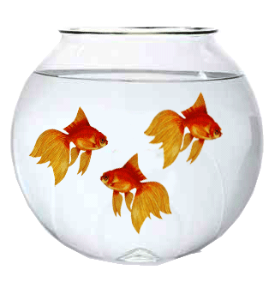


Thứ sáu ngày 26 tháng 10 năm 2018
Toán
Số 0 trong phép cộng
Bài 4: Viết phép tính thích hợp:
a)
b)
3
+
2
=
5
3
+
0
=
3
0
+
3
=
3

Slide 18

Một số cộng với 0, 0 cộng với một số sẽ bằng gì?
Một số cộng với 0, 0 cộng với một số sẽ bằng chính số đó

